Slide 1

О результатах комплексных проверок в 2019 году
Кубраков Александр Николаевич
Заместитель начальника Управления по надзору и контролю в сфере
образования – начальник отдела государственного надзора

Slide 2
УПРАВЛЕНИЕ ПО НАДЗОРУ И КОНТРОЛЮ В СФЕРЕ ОБРАЗОВАНИЯ
Общее количество проверок - 195
Из них: 153 – плановых (100% плана), 42 – внеплановых 127 – выездных, 68- документарных
Из них по направлениям: 92 –законодательство в сфере образования 53 – качество образования 8 – лицензионный контроль

Slide 3
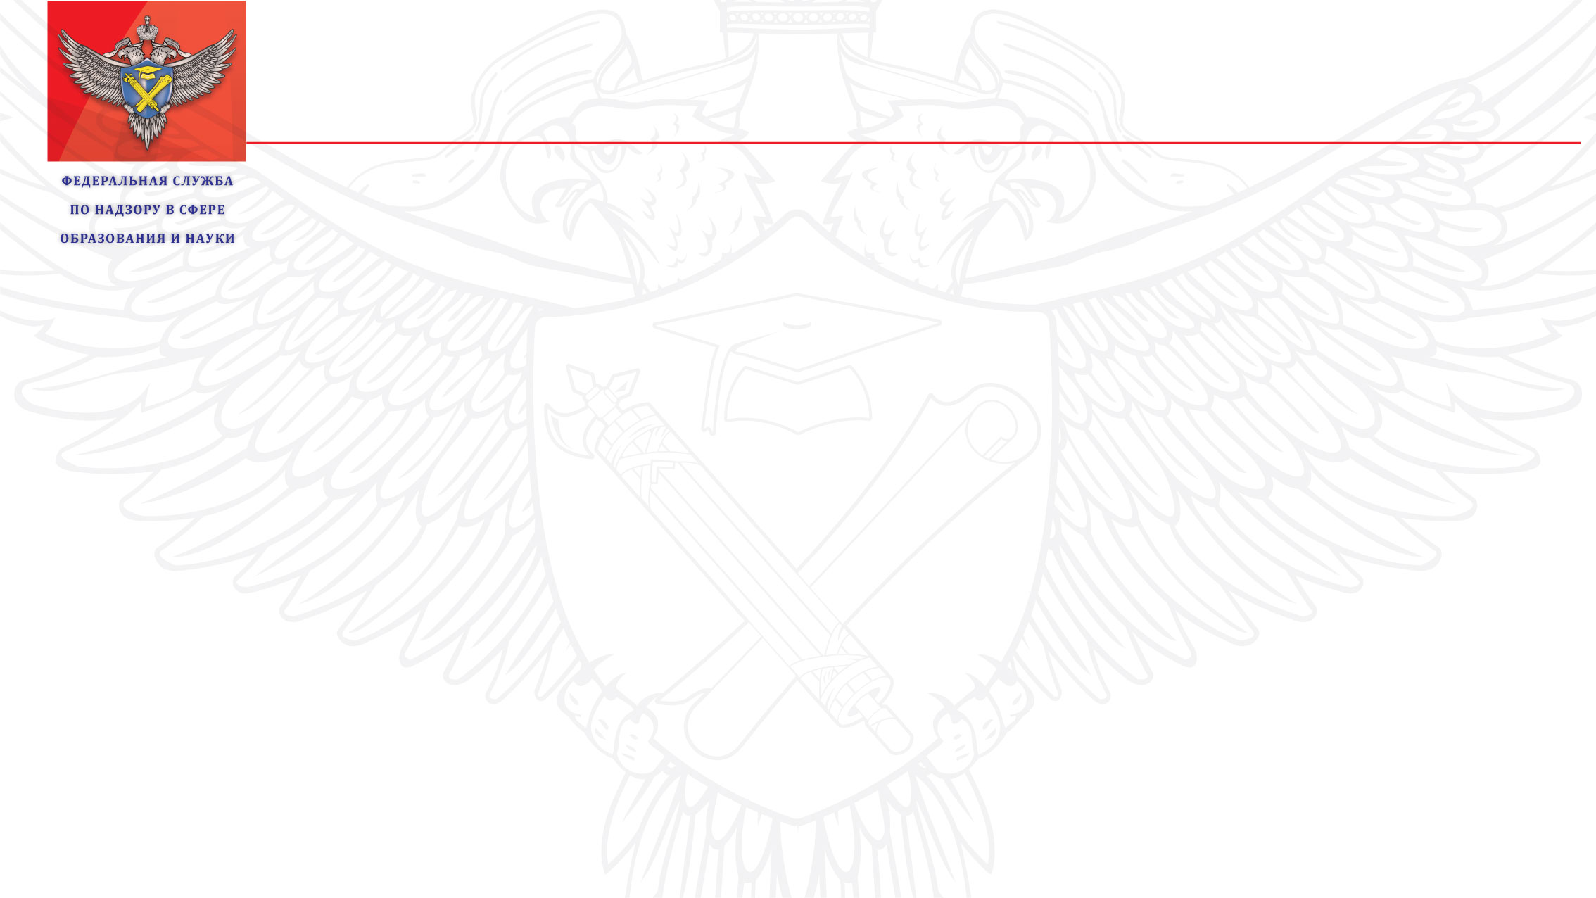
РАСПРЕДЕЛЕНИЕ ПРОВЕРОК

Slide 4
Аналитические материалы по итогам проведения контрольно-надзорных мероприятий 2019 года (комплексных проверок, мероприятий без взаимодействия, профилактических мероприятий) http://edu67.ru/deiatelnost/upravlenie-po-nadzoru-i-kontrolyu/
• доклады об осуществлении государственного контроля (надзора)
• обзоры правоприменительной практики контрольно-надзорной деятельности управления по надзору и контролю в сфере образования Департамента Смоленской области по образованию и науке в области федерального государственного надзора в сфере образования, федерального государственного контроля качества образования, лицензионного контроля
• руководства по соблюдению обязательных требований законодательства об образовании органами местного самоуправления, осуществляющими управление в сфере образования, и организациями, осуществляющими образовательную деятельность
• информация (доклад) об итогах реализации программы профилактики нарушений обязательных требований
• информация (доклад) о правоприменительной практике по федеральному государственному контролю качества образования и федеральному государственному надзору в сфере образования (включая лицензионный контроль) управления по надзору и контролю в сфере образования Департамента Смоленской области по образованию и науке
• информация о проведении публичных мероприятий по обсуждению результатов правоприменительной практики

Slide 5
Нарушения, характерные для всех типов организаций, осуществляющих образовательную деятельность
НАДЗОР ЗА СОБЛЮДЕНИЕМ ЗАКОНОДАТЕЛЬСТВА
• нарушения обязательных требований законодательства РФ, предъявляемых к содержанию уставов, локальных нормативных актов
• не обеспечивается открытость и доступность информации об образовательной организации, не исполняются требования к структуре, содержанию и обновлению информации об образовательной организации в сети «Интернет»
• нарушение порядка приема и перевода в образовательную организацию
• обеспечение условий для лиц с ОВЗ, детей-инвалидов В образовательной организации отсутствуют документы, подтверждающие исполнение приказа Министерства образования и науки Российской Федерации от 09.11.2015 № 1309 «Об утверждении Порядка обеспечения условий доступности для инвалидов объектов и предоставляемых услуг в сфере образования, а также оказания им при этом необходимой помощи».
• нарушения при заполнении ФИС ФРДО В федеральной информационной системы «Федеральный реестр документов об образовании» отсутствует информация об организациях, прекративших свое существование, либо реорганизованных в форме присоединения.

Slide 6
Анализ нарушений, характерных для всех типов организаций, осуществляющих образовательную деятельность
ЛИЦЕНЗИОННЫЙ КОНТРОЛЬ
• отсутствуют в достаточном количестве печатные и электронные образовательные информационные ресурсы;
•отсутствует санитарно-эпидемиологическое заключение (или содержит прежнее наименование организации, осуществляющей образовательную деятельность);
• отсутствуют документы, подтверждающие создание безопасных условий обучения и воспитания обучающихся;
• отсутствует документы о праве собственности земли и имущества организации, осуществляющей образовательную деятельность);
• эффективность использования материально-технического обеспечения образовательного процесса в образовательных организациях, использования имеющихся у них помещений в соответствии с требованиями федеральных государственных образовательных стандартов.

Slide 7
организации, осуществляющие образовательную деятельность – требующие наибольшего внимания
- муниципальное бюджетное общеобразовательное учреждение Каснянская средняя общеобразовательная школа Вяземского района Смоленской области (15 н. 2 пр.);
- муниципальное бюджетное общеобразовательное учреждение Тумановская средняя школа имени Героя Советского Союза К.И. Молоненкова Вяземского района Смоленского района (15 нарушений );
- муниципальное бюджетное общеобразовательное учреждение «Знаменская средняя школа» Угранского района Смоленской области (20 н. 2 пр.);
- муниципальное бюджетное общеобразовательное учреждение «Шуйская основная школа» Вяземского района Смоленского района (9 нарушений);
- муниципальное бюджетное общеобразовательное учреждение «Чистиковская школа» Руднянского района Смоленского района (10 нарушений);
- муниципальное бюджетное общеобразовательное учреждение Носковская школа Монастырщинского района Смоленского района (8 н. 1 пр.);
- муниципальное бюджетное общеобразовательное учреждение Татарская школа имени В.А. Матросова Монастырщинского района Смоленского района (9 н. 2 пр.).
Notes:
7

Slide 8
СОСТАВЛЕНИЕ ПРОТОКОЛОВ ОБ АДМИНИСТРАТИВНЫХ ПРАВОНАРУШЕНИЯХ
статьи КоАП | 2017 | 2018 | 2019
Ч.1 ст.19.4 неповиновение | 0 | 0 | 2
ст. 19.7 непредставление сведений | 5 | 1 | 6
Ч.1 ст. 19.5 невыполнение предписания | 20 | 9 | 4
Ч.3 ст. 14.1 грубые нарушения лицензионных требований | 0 | 0 | 1
Ч. 2,3 ст. 19. 20 грубые нарушения лицензионных требований | 16 | 5 | 14
Ч.2 ст. 19.30 реализация не в полном объёме образовательных программ | 3 | 0 | 0
Ч.4. ст. 19. 30 нарушения порядка ГИА | 11 | 10 | 7
Ч.1 ст. 5.57 нарушение прав на образование | 8 | 2 | 0
ИТОГО | 63 | 27 | 34

Slide 9
Аналитические материалы по итогам проведения контрольно-надзорных мероприятий 2019 года (комплексных проверок, мероприятий без взаимодействия, профилактических мероприятий) http://edu67.ru/deiatelnost/upravlenie-po-nadzoru-i-kontrolyu/
• доклады об осуществлении государственного контроля (надзора)
• обзоры правоприменительной практики контрольно-надзорной деятельности управления по надзору и контролю в сфере образования Департамента Смоленской области по образованию и науке в области федерального государственного надзора в сфере образования, федерального государственного контроля качества образования, лицензионного контроля
• руководства по соблюдению обязательных требований законодательства об образовании органами местного самоуправления, осуществляющими управление в сфере образования, и организациями, осуществляющими образовательную деятельность
• информация (доклад) об итогах реализации программы профилактики нарушений обязательных требований
• информация (доклад) о правоприменительной практике по федеральному государственному контролю качества образования и федеральному государственному надзору в сфере образования (включая лицензионный контроль) управления по надзору и контролю в сфере образования Департамента Смоленской области по образованию и науке
• информация о проведении публичных мероприятий по обсуждению результатов правоприменительной практики

Slide 10
Благодарю за внимание!

